Slide 1
AVOND 1 VAN 3
MeshCore
Introductie & eerste connectie
Dinsdag 27 oktober · 20:00 – 21:30
Berichten sturen zonder internet en zonder mobiel netwerk
WiFI: SSID: AccessRoel Password: 759!87527

Slide 2


MeshCore vs. Meshtastic
Twee bekende mesh-protocollen — wat is het verschil?
Meshtastic
MeshCore
Al langer bekend, grote wereldwijde community
Ondersteunt veel (ook oudere) LoRa-hardware
Gericht op eenvoud en brede compatibiliteit
Berichten vaak leesbaar voor iedereen op een kanaal
Nieuwer protocol, groeiende community
Sterke focus op end-to-end versleuteling tussen contacten
Flexibele node-rollen: companion, repeater, room server
Modernere routing (o.a. path hashes) voor grotere netwerken

Slide 3




Werkt zonder internet
Daarom is MeshCore zo waardevol bij noodsituaties en stroomuitval
Geen internet of mobiel netwerk nodig
Apparaten communiceren rechtstreeks via LoRa-radio, ook als telecom-netwerken uitvallen.
Werkt op batterij of powerbank
Ook bij langdurige stroomuitval blijft communicatie mogelijk, onafhankelijk van het elektriciteitsnet.
Geschikt voor noodsituaties
Rampen, extreem weer of grote storingen: een mesh-netwerk blijft functioneren als andere infrastructuur wegvalt.
Ook handig in afgelegen gebieden
Wandelen, kamperen of evenementen zonder bereik, communiceer alsnog met mensen in de buurt.

Slide 4


Wat is MeshCore?
Een mesh-netwerk in gewone taal
Geen internet nodig
Kort: en Meshtastic dan?
Apparaten praten rechtstreeks met elkaar via LoRa-radiosignalen.
MeshCore is een ander, nieuwer protocol met eigen keuzes in routing en versleuteling.
Berichten springen door
Zie ook de vergelijkingsslide hiervoor voor de belangrijkste verschillen.
Elk apparaat ("node") kan een bericht doorsturen naar de volgende, tot het aankomt.
Waarom mensen dit leuk vinden:
Community-gedreven
Noodcommunicatie
Hobby & techniek uitproberen
Privacy — geen abonnement, geen cloud
Open source, gebouwd en uitgebreid door gebruikers wereldwijd — ook in Nederland.

Slide 5



De basis-concepten
Node, companion, repeater en room server — en hoe een bericht zijn weg vindt
Node
Companion
Repeater
Room Server
Elk apparaat in het netwerk. Elke node kan berichten ontvangen én doorsturen.
Jouw eigen node, gekoppeld aan je telefoon via Bluetooth. Hiermee chat je.
Een node die vooral berichten doorstuurt, om het bereik te vergroten.
Een soort prikbord: slaat berichten op, zodat je ze later kunt ophalen.
Flood-routing: de estafette-metafoor
Zender
Repeaters sturen door
Ontvanger
Elke node stuurt het bericht door aan de volgende, tot het bij de bestemming aankomt.

Slide 6

Wat heb je nodig?
Hardware en software om mee te doen
Hardware
Software
Een LoRa-board, bv. Heltec WiFi LoRa 32 V3 of V4
868 MHz-versie — dat is de juiste band voor Nederland/EU
USB-C data-kabel om te flashen en aan te sluiten
MeshCore-app op je telefoon (iOS/Android)
Of: de webflasher/webclient in je browser — niets installeren nodig
We flashen samen de firmware op een board (kort, live)

Slide 7


Mijn ervaringen tot nu toe
Wat ik tegenkwam — en wat ik ervan leerde
Flashen & instellen
Preset, regio (868 MHz NL) en path-hash-grootte kloppend krijgen — kleine dingen die veel verschil maken.
"Ik zie alleen mezelf op de analyzer"
Bleek te maken te hebben met region-instellingen die niet aansloten bij de rest van het lokale netwerk.
Overleg met de community
Regio-afspraken en path-hash-grootte werken pas goed als de meeste repeaters in de buurt hetzelfde doen.
Hardware-avonturen
Een oude Arduino Uno + Dragino LoRaShield bleek niet krachtig genoeg voor MeshCore — leerzaam om te ontdekken waarom.

Slide 8
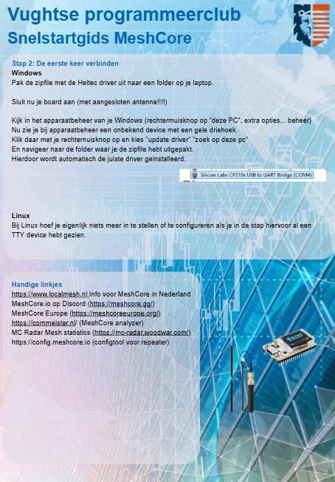
Live flashen: iedereen kan mee doen
Waarschuwingen
Zet NOOIT spanning op het Heltec board als de externe antenne niet aangesloten is.
Doe je dat wel, dan is de kans groot dat je de LORA chip opblaast.

Slide 9
Live demo: iedereen kan mee doen
Pak je telefoon of laptop erbij
1
Open de MeshCore-webclient of -app op je telefoon
2
Verbind met de companion
3
Stuur samen een bericht in het #Public kanaal
4
Bekijk hoe "repeats" oplopen naarmate je bericht doorspringt

Slide 10


Afsluiting & vooruitblik
Verder lezen
Volgende avonden
docs.meshcore.io — documentatie
https://github.com/VughtseProgrammeerclub
MeshCore Discord — vragen & community
map.meshcore.io — live netwerkkaart
Dinsdag 10 november
Repeaters, room servers & sensoren
Dinsdag 24 november
Zelf programmeren met Python
Aanmelden per avond via Meetup:
meetup.com/nl-NL/vughtse-programmeerclub
Vragen?

